Slide 1




北京市丰台区成人职业技能培训学校
中级经济师
经济基础知识
求实创新 自强不息

Slide 2

北京市丰台区成人职业技能培训学校
第二十章 商业银行与金融市场

Slide 3
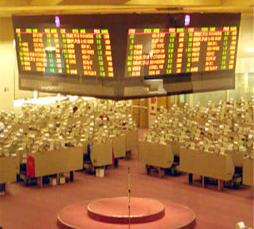
北京市丰台区成人职业技能培训学校
第二节 金融市场
一、金融市场的运行机理
金融市场是指以金融资产为交易对象而形成
的供求关系及其机制的总和。
二、金融市场效率
金融市场效率，是指金融市场实现金融资源
配置功能的程度。包含两方面的内容：

Slide 4
北京市丰台区成人职业技能培训学校
(1)金融市场以最低交易成本为资金需求者提供金融资源的能力;
(2)金融市场的资金需求者使用金融资源向社会提供有效产出的能力。
高效率的金融市场，能将社会有限的金融资源配置到效益最好的企业及行业，进而创造最大产出，实现社会效益的最大化。

Slide 5
北京市丰台区成人职业技能培训学校
三、有效市场理论
芝加哥大学著名教授法玛提出有效市场定义。即如果在一个证券市场上，价格完全反映了所有可获得(利用)的信息，每一种证券价格都永远等于其投资价值，那么就称这样的市场为有效市场。根据信息对证券价格影响的不同程度，市场有效性分为弱型效率、半强型效率和强型效率。

Slide 6
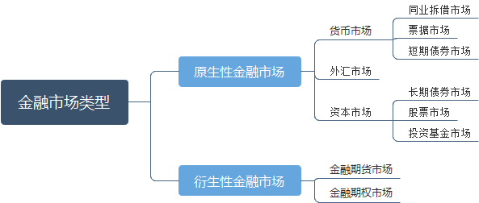
北京市丰台区成人职业技能培训学校
四、金融市场结构

Slide 7
北京市丰台区成人职业技能培训学校
【例题：单选题】在金融市场中，金融机构之间以货币借贷方式进行短期资金融通活动的市场( ) 。
A.同业拆借市场
B.债券市场
C.股票市场
D.投资基金市场

Slide 8
北京市丰台区成人职业技能培训学校
【例题：多选题】票据市场最主要的子市场包括( )。
A. 商业票据市场
B. 融资性票据市场
C. 短期票据市场
D. 银行承兑票据市场
E. 银行大额可转让定期存单市场

Slide 9
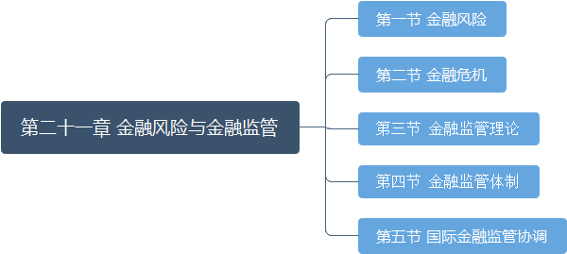
北京市丰台区成人职业技能培训学校
第二十一章 金融风险与金融监管

Slide 10
北京市丰台区成人职业技能培训学校
第一节 金融风险
一、金融风险的概念
是指投资者和金融机构在货币资金的借贷和经营过程中，由于各种不确定性因素的影响，使预期收益和实际收益发生偏差，从而发生损失的可能性。
是客观存在的，难以完全避免。
二、金融风险的特征
1、不确定性
2、相关性
3、高杠杆性

Slide 11
北京市丰台区成人职业技能培训学校
4、传染性
三、金融风险的类型
1、市场风险
2、信用风险
3、流动性风险
4、操作风险

Slide 12
北京市丰台区成人职业技能培训学校
第二节 金融危机
一、金融危机的含义
金融危机是指一个国家或几个国家与地区的全部或大部分金融指标(如短期利率、金融资产、房地产、商业破产数和金融机构倒闭数等)的急剧、短暂和超周期的恶化。具有频繁性、广泛性、传染性和严重性等特点。
二、金融危机的类型
1、债务危机
（1）含义：
债务危机，也可称为支付能力危机，即一国债务不合理，无法按期偿还，最终引发的危机。

Slide 13
北京市丰台区成人职业技能培训学校
（2）特征：
1)出口不断萎缩，外汇主要来源于举借外债。
2)国际债务条件对债务国不利。
3)大多数债务国缺乏外债管理经验，外债投资效益不高，创汇能力低。
2、货币危机
在实行固定汇率制或带有固定汇率制色彩的盯住汇率安排的国家，容易出现其货币内外价值脱节的问题，通常反映为本币汇率高估。
生危机国家的汇率政策的共同特点在于其盯住汇率制度。

Slide 14
北京市丰台区成人职业技能培训学校
例如： 1美元
国内
在中国国内1美元目前已经相当于10元人民币了
外汇市场上
1美元=6元人民币
投资者得到10元人民币，投机行为的结果是获得了4元人民币的收益
投资者在外汇市场上用6元人民购买1美元（抛售人民币，获得美元）

Slide 15
北京市丰台区成人职业技能培训学校
3、流动性危机
流动性危机是由流动性不足引起的。流动性可以分为两个层面：（1）国内流动性危机；（2）国际流动性危机。 当国内金融机构出现流动性不足的问题时，央行可以发挥最后贷款人的作用，避免“挤兑”可能造成的大范围银行危机。在国际流动性不足的情况下，像IMF之类的国际组织应当及时采取相应的措施。

Slide 16
北京市丰台区成人职业技能培训学校
4、综合性金融危机
通常是几种危机的结合。现实中的金融危机都是综合性金融危机。综合性金融危机分为外部综合性金融危机和内部综合性金融危机。

Slide 17
北京市丰台区成人职业技能培训学校
三、次贷危机
次贷危机，是指一场发生在美国，因次级抵押贷款机构破产、投资基金被迫关闭、股市剧烈震荡引起的金融风暴。
此次次贷危机可以分为三个阶段：第一阶段是债务危机阶段;第二个阶段是流动性危机;第三个阶段即信用危机。投资者对建立在信用基础上的金融活动产生怀疑，引发全球范围内的金融恐慌。

Slide 18
北京市丰台区成人职业技能培训学校
第三节 金融监管理论
一、金融监管的含义
金融监管或称金融监督管理，是指一国的金融管理部门为达到稳定货币、维护金融业正常秩序等目的，依法对金融机构及其经营活动实施外部监督、稽核、检查和对其违法违规行为进行处罚等一系列行为。
金融监管首先是从对银行的监管开始的，这和银行的一些特性有关。1)银行提供的期限转换功能;2)银行是整个支付体系的重要组成部分，作为票据的清算者，降低了交易的费用;3)银行的信用创造和流动性创造功能。

Slide 19
北京市丰台区成人职业技能培训学校
二、 金融监管的一般性理论
1、公共利益论
监管是政府对公众要求纠正某些社会个体和社会组织的不公平、不公正和无效率或低效率的一种回应。
2、保护债权论
存款保险制度就是这一理论的实践形式。债权人包括存款人、证券持有人、投保人。
3、金融风险控制论
这一理论源于“金融不稳定假说”
4、金融全球化对传统金融监管理论的挑战

Slide 20
北京市丰台区成人职业技能培训学校
第四节 金融监管体制
一、金融监管体制的含义与分类
1、含义：一国金融管理部门的构成及其分工的有关安排。
2、分类
分类标准 | 分类结果 | 代表国家
①从银行的监管主体以及中央银行的角色来分 | 以中央银行为重心的监管体制 | 美国、法国、印度、巴西等国家。
 | 独立于中央银行的综合监管体制。 | 德国、英国、日本、韩国。
②从监管客体的角度来分 | 综合监管体制 | 英国、瑞士、日本和韩国。
 | 分业监管体制 | 大多数发展中国家，包括中国

Slide 21
北京市丰台区成人职业技能培训学校
二、我国金融监管体制演变
自20世纪80年代以来，我国的金融监管体制逐渐由单一全能型体制转向独立于中央银行的分业监管体制。
中 国 人 民 银 行
中国人民银行 证监会 证监会 证监会
中国人民银行 证监会 保监会 银保监会 国家金融监督管理总局
保监会 银监会

Slide 22
北京市丰台区成人职业技能培训学校
三、近年来我国对重点领域的监管进展
1、对影子银行的监管
影子银行是指常规银行体系以外的各种金融中介业务，通常以非银行金融机构为载体，对金融资产的信用、流动性和期限等风险因素进行转换，扮演着“类银行” 的角色。
我国的影子银行突出表现出以下五个特点，第一，以银行为核心，表现为银行的影子；第二，以监管套利为主要目的，违法违规现象较为普遍；第三，存在刚性兑付或具有刚性兑付预期；第四，收取通道费用的盈利模式较为普遍；第五，以类贷款为主，信用风险突出。

Slide 23
北京市丰台区成人职业技能培训学校
2、对地方金融组织的监管
地方金融组织是指依法设立的小额贷款公司、融资担保公司、区域性股权市场、典当行、融资租赁公司、商业保理公司、地方资产管理公司以及法律、行政法规和国务院授权省级人民政府监督管理的从事地方金融业务的其他机构。
3、对金融控股公司的监管
金融控股公司是指对两个或两个以上，不同类型金融机构拥有实质控制权，自身仅开展股权投资管理，不直接从事商业性经营活动的有限责任公司或者股份有限公司。
四、建立维护金融稳定长效机制

Slide 24
北京市丰台区成人职业技能培训学校
第五节 国际金融监管协调
一、巴塞尔协议产生的背景与发展
1、巴塞尔协议产生的直接原因：国际性银行倒闭事件和国际贷款违约事件使得监管当局全面审视拥有广泛国际业务的银行监管问题。
主要原因：随着金融国际化，必须要在金融监管上进行国际协调。

Slide 25
北京市丰台区成人职业技能培训学校
2、1975年2月，由国际清算银行发起，西方十国集团以及瑞士和卢森堡等12国中央银行成立巴塞尔银行监管委员会。
在巴塞尔协议中，影响最大的是统一资本监管的1988年巴塞尔报告、2003年新巴塞尔资本协议和2010年巴塞尔协议Ⅲ。
二、1988年巴塞尔报告
1988年巴塞尔报告——《关于统一国际银行资本衡量和资本标准的报告》，其主要内容是确认了监督银行资本的可行的统一标准。

Slide 26
北京市丰台区成人职业技能培训学校
（1）资本组成：巴塞尔委员会将银行资本分为核心资本和附属资本。
（2）风险资产权重：就是根据不同类型的资产和表外业务的相对风险大小，赋予他们不同的权重，即0%、10%、20%、50%和100%。权重越大，表明该资产的风险越大。
（3）资本标准：到1992年底，所有签约国从事国际业务的银行的资本充足率，即资本与风险加权资产的比率不得低于8%，其中核心资本比率不得低于4%。
核心资本 | 又称为一级资本，包括实收股本和公开储备，这部分至少占全部资本的50%
附属资本 | 又称为二级资本，包括未公开储备、资产重估储备、普通准备金和呆账准备金、混合资本工具和长期次级债券

Slide 27
北京市丰台区成人职业技能培训学校
（4）渡期安排。1987年年底～1992年年底
【例题：单选】1988 年巴塞尔报告的主要内容是()
A.推出监管银行的“三大支柱”理论
B.引入杠杆率监管标准
C.提出宏观审慎监管要求
D.确认监管银行资本的可行的统一标准
【答案】D

Slide 28
北京市丰台区成人职业技能培训学校
三、2003 年新巴塞尔资本协议
在新巴塞尔资本协议中，最引人注目的是该协议推出的最低资本要求、监管当局的监督检查以及市场约束的内容，被称为巴塞尔协议的“三大支柱”。
【例题：多选题】被称为 2003 年新巴塞尔资本协议“支柱”的内容包括()
A 资本组成 B 风险资产权重
C 最低资本要求 D 监管当局的监督检查
E 市场约束
【答案】CDE

Slide 29
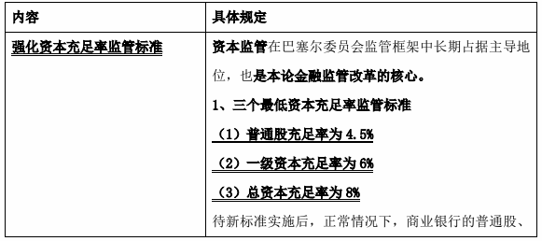
北京市丰台区成人职业技能培训学校
四、巴塞尔协议Ⅲ

Slide 30
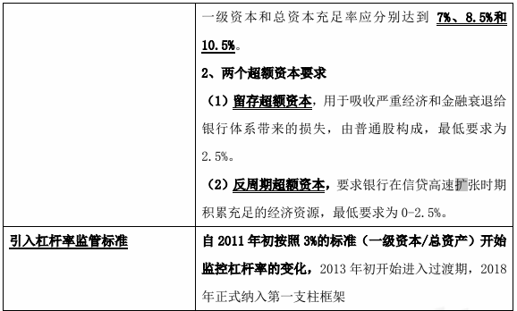
北京市丰台区成人职业技能培训学校

Slide 31
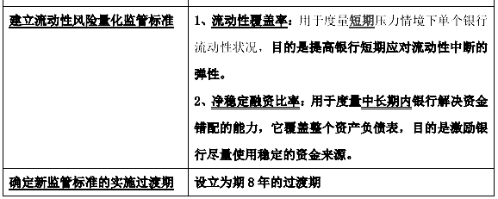
北京市丰台区成人职业技能培训学校
五、巴塞尔协议在我国的实施

